Slide 1
Health care administration/ Overview 2
إدارة الرعاية الصحية / نظرة عامة 2
Dr. Israa Al-Rawashdeh MD, MPH, PhD
Faculty of Medicine
Mutah University
2022

Slide 2
Functions of Administration: There are several functions for administration In practice all these functions are interrelated to one another هناك العديد من الوظائف للإدارة في الممارسة العملية ، كل هذه الوظائف مرتبطة ببعضها البعض
Planningتخطيط
Organization منظمة
Staffing التوظيف
Directing توجيه
Coordinating التنسيق
Reporting الإبلاغ
Budgeting الميزانية
Supervisingالإشراف
Evaluation تقييم
+

Slide 3
Remember POSDCORB

Slide 4
POSDCORB Planning
“Planning is a projected or predetermined course of action designed to achieve a specific goal or objective.” "التخطيط هو مسار عمل متوقع أو محدد مسبقًا مصمم لتحقيق هدف أو هدف معين."
Planning determines What? When? Where? How? Why? And by whom? Things will be done. التخطيط يحدد ماذا؟ متى؟ أين؟ كيف؟ لماذا ا؟ ومن؟ سيتم إنجاز الأشياء.
Planning always involves “decision making for future events”. يتضمن التخطيط دائمًا "اتخاذ القرار للأحداث المستقبلية".
Planning should be done at several levels and each level has its own challenges and particular methods. يجب أن يتم التخطيط على عدة مستويات ولكل مستوى تحدياته وطرقه الخاصة.

Slide 5
POSDCORB Planning
Planning is considered the most important element of the administrative process. يعتبر التخطيط أهم عنصر في العملية الإدارية.
The higher the level of management, the more the involvement and time spent on planning. كلما ارتفع مستوى الإدارة ، زادت المشاركة والوقت المستغرق في التخطيط.
A good plan is the basis of any successful program. الخطة الجيدة هي أساس أي برنامج ناجح.
Sufficient time should be given to the process of planning.
يجب إعطاء الوقت الكافي لعملية التخطيط.
More than one plan should be available to choose from to meet the goals. يجب أن تتوفر أكثر من خطة واحدة للاختيار من بينها لتحقيق الأهداف.

Slide 6
Plan criteria معايير الخطة
A good plan should be:
1) Consistent with immediate and future needs. 1) تتماشى مع الاحتياجات الآنية والمستقبلية.
2) Consistent with the organization and the health profession philosophy.
2) انسجاماً مع فلسفة المنظمة وفلسفة المهنة الصحية.
3) Based on accurate statistical researches. 3) بناء على أبحاث إحصائية دقيقة.
4) Feasible and flexible enough for an expected changes within the available resources4) جدوى ومرنة بما يكفي لتغييرات متوقعة ضمن الموارد المتاحة
5) Simple and easy to interpret by health professionals and public.
5) بسيطة وسهلة التفسير من قبل المهنيين الصحيين والجمهور.
6) Has criteria that can be evaluated and improved .
6) لديه معايير يمكن تقييمها وتحسينها.

Slide 7
Stages of planning
Stage 1: Goal setting. المرحلة 1: تحديد الهدف.
Stage 2: Diagnosis of the problem/s or situation. المرحلة الثانية: تشخيص المشكلة أو الحالة.
Stage 3: Putting priorities. المرحلة 3: تحديد الأولويات.
Stage 4: Suggesting alternatives. المرحلة الرابعة: اقتراح البدائل.
Stage 5: Putting plan details. المرحلة الخامسة: وضع تفاصيل الخطة.
Stage 6: implementation planning. المرحلة 6: تخطيط التنفيذ.
Stage 7: Evaluation planning المرحلة 7: تخطيط التقييم

Slide 8
Summary:
Planning is a dynamic (non-static) process
التخطيط هو عملية ديناميكية (غير ثابتة)
It is a continuous circular process إنها عملية دائرية مستمرة
Planning
تخطيط
Evaluation
تقيم
Execution
(implementation)
تنفيذ
(تطبيق)
Futuristic
Decision making process
Dynamic
Flexible
مستقبلي
عملية إتخاذ القرار
متحرك
مرن

Slide 9
POSDCORB Organizing
Definitions:
Organizing The process of organization and arrangement of human and non-human resources to make a meaningful whole that accomplishes organizational objectives.
التنظيم عملية تنظيم وترتيب الموارد البشرية وغير البشرية لتكوين وحدة متكاملة ذات مغزى يحقق الأهداف التنظيمية.

Slide 10
Principles of organizing:
Departmentation القسم
Acquisition of human and non-human resources
اكتساب الموارد البشرية وغير البشرية
Specialization and division of labor التخصص و تقسيم العمل
Authority and responsibility (delegation?) السلطة والمسؤولية (التفويض؟)
Centralization and de-centralization المركزية واللامركزية
Unity/ chain of command الوحدة / تسلسل القيادة
Line and staffالخط والموظفين

Slide 11
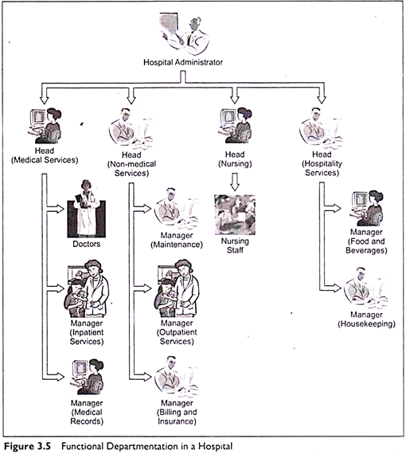
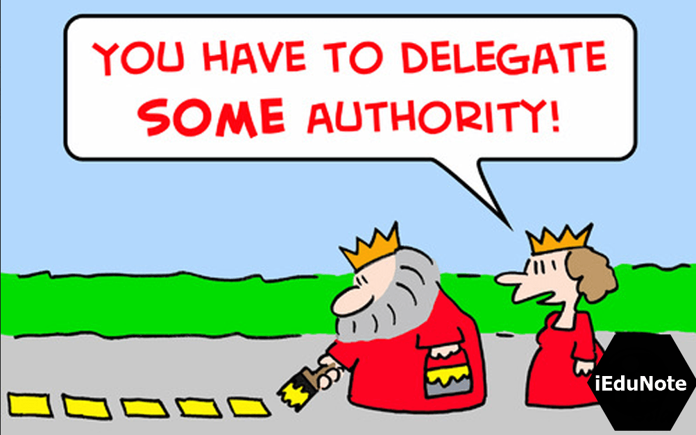

Slide 12
POSDCORB Staffing
It is the process of personnelising (hiring personnel) in the organization to fill up the positions described in various units in the organizational chart.
إنها عملية التوظيف (تعيين موظفين) في المنظمة لملء الوظائف الموضحة في وحدات مختلفة في المخطط التنظيمي.
Staffing steps: خطوات التوظيف:
Identifying the type and number of personnel needed. تحديد نوع وعدد الأفراد اللازمين.
Recruitment (job description, person specification, and advertising)
التوظيف (الوصف الوظيفي ، مواصفات الشخص ، والإعلان)
Selection (shortlisting applicants, interviewing, references, decision)
الاختيار (قائمة مختصرة للمتقدمين ، المقابلات ، المراجع ، القرار)
Orientation توجيه
Job analysis تحليل الوظيفة
Job description المسمى الوظيفي
Job specification مواصفات الوظيفة

Slide 13
POSDCORB Staffing
Other methods of filling staff vacancies:طرق أخرى لملء الوظائف الشاغرة:
Reallocation of duties إعادة توزيع الواجبات
Transfer of posts نقل الوظائف
Redeployment إعادة الانتشار
Outsourcing الاستعانة بمصادر خارجية
Appointment of a previously identified successor (rarely used)
تعيين خليفة تم تحديده مسبقًا (نادرًا ما يستخدم)

Slide 14
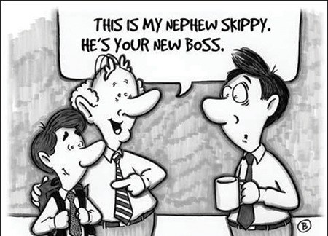
POSDCORB Staffing
Discrimination: the tendency to give preference to one special group and disregard the merits of other groups.
التمييز: الميل إلى إعطاء الأفضلية لمجموعة خاصة واحدة وتجاهل مزايا المجموعات الأخرى.
Nepotism or favouritism: the tendency to ignore considerations of abilities by giving preference to members of one’s own family, ethnic group, geographical region or some other personal reason.
المحسوبية أو المحسوبية: الميل إلى تجاهل اعتبارات القدرات من خلال إعطاء الأفضلية لأفراد الأسرة أو المجموعة العرقية أو المنطقة الجغرافية أو أي سبب شخصي آخر.

Slide 15
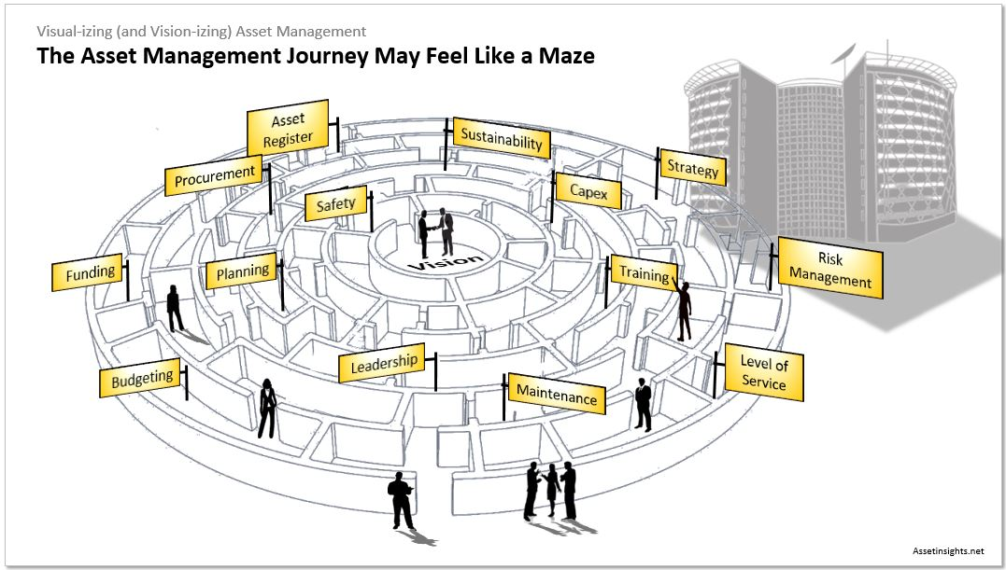
POSDCORB Directing
The continuous task of making decisions and translating them into orders and instructions and serving as the leader of the organization.
المهمة المستمرة في اتخاذ القرارات وترجمتها إلى أوامر وتعليمات والعمل كقائد للمنظمة.
Includes building an effective work environment and creating opportunity for motivation, supervising, scheduling, and disciplining.
يتضمن بناء بيئة عمل فعالة وخلق فرصة للتحفيز والإشراف والجدولة والانضباط.

Slide 16
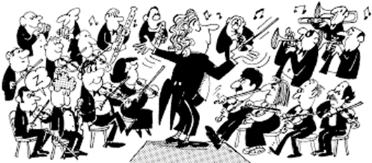
POSDCORB Directing
Planning, organizing and staffing are the initial steps in the administrative process (preparatory steps).
التخطيط والتنظيم والتوظيف هي الخطوات الأولية في العملية الإدارية (خطوات تحضيرية).
Directing is the next essential step in initiating the activities of the organization (sets the action) toward the designed goals.
التوجيه هو الخطوة الأساسية التالية في بدء أنشطة المنظمة (يحدد الإجراء) نحو الأهداف المصممة.

Slide 17
POSDCORB Directing
Direction has following elements:يحتوي الاتجاه على العناصر التالية:
Motivationتحفيز
Leadership قيادة
Communication تواصل
Motivation- means inspiring, stimulating or encouraging the sub-ordinates to work. Positive, negative, monetary, non-monetary incentives may be used for this purpose.
الدافع - يعني إلهام أو تحفيز أو تشجيع المرؤوسين على العمل. يمكن استخدام الحوافز الإيجابية والسلبية والنقدية وغير النقدية لهذا الغرض.
Communications- is the process of passing information, experience, opinion etc from one person to another (public, organization, employees)
الاتصالات - هي عملية نقل المعلومات والخبرة والآراء وما إلى ذلك من شخص إلى آخر (عام ، منظمة ، موظفون)

Slide 18
Katz 3-skill approach
Robert L. Katz in 1974, has set the relationship of managerial skills and management levels.
قام روبرت ل. كاتز في عام 1974 بتعيين العلاقة بين المهارات الإدارية ومستويات الإدارة.
-Three areas of managerial skills are required: - مطلوب ثلاثة مجالات من المهارات الإدارية:
Technical skills - proficiency and knowledge in a specific area المهارات الفنية - الكفاءة والمعرفة في مجال معين
• Example: Technology • مثال: التكنولوجيا
Human skills - knowledge and ability to work with people المهارات البشرية - المعرفة والقدرة على العمل مع الناس
• Example: trust, team building • مثال: الثقة ، بناء الفريق
Conceptual skills - ability to work with ideas and concepts المهارات المفاهيمية - القدرة على العمل مع الأفكار والمفاهيم
• Example: setting vision, plans and goals • مثال: تحديد الرؤية والخطط والأهداف

Slide 19
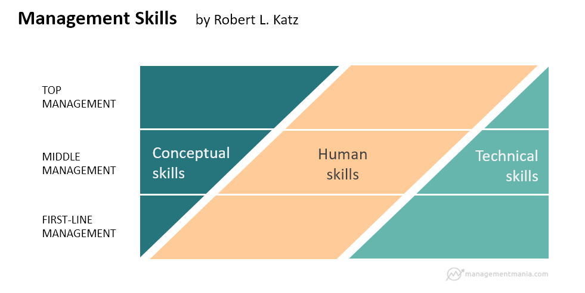
الادراة العليا
المهارات المفاهيمية
الادارة المركزية
المهارات التقنية
المهارات البشرية
ادارة الخط الاول

Slide 20
POSDCORB COordination
It is the act of synchronizing people and activities so that they function smoothly to achieve organization objectives. إنها عملية مزامنة الأشخاص والأنشطة بحيث تعمل بسلاسة لتحقيق أهداف المنظمة.
Coordination is more important in the health services organization, because functionally they are departmentalized. يعتبر التنسيق أكثر أهمية في منظمة الخدمات الصحية ، لأنه يتم تقسيمها وظيفيًا.
Different kinds of organizations require different amount of coordination (larger scale!). تتطلب الأنواع المختلفة من المنظمات قدرًا مختلفًا من التنسيق (نطاق أكبر!).
The coordinating function of the management prevents overlapping and conflict so that the duplication is avoided. وظيفة التنسيق للإدارة تمنع التداخل والتعارض بحيث يتم تجنب الازدواجية.

Slide 21
POSDCORB COordination
Coordinating function of management is necessary because وظيفة التنسيق للإدارة ضرورية لأن
it affects all the functions of management (planning, organizing, and directing etc.), and يؤثر على جميع وظائف الإدارة (التخطيط والتنظيم والتوجيه وما إلى ذلك) ،
It is a mother principle of management and all other principles are included in this one principle. إنه مبدأ أم للإدارة ويتم تضمين جميع المبادئ الأخرى في هذا المبدأ الواحد.

Slide 22
POSDCORB Reporting
Controlling function as well. وظيفة التحكم كذلك.
The reporting is a process of providing information to various levels of management to enable measuring the effectiveness of work and making corrections, if necessary. يعد إعداد التقارير عملية توفير المعلومات لمستويات مختلفة من الإدارة لتمكين قياس فعالية العمل وإجراء التصحيحات ، إذا لزم الأمر.
Reporting is done according to the flow of positions in the organizational chart. It could be from bottom to top, from top to bottom, and even lateral. يتم إعداد التقارير وفقًا لتدفق الوظائف في المخطط التنظيمي. يمكن أن يكون من أسفل إلى أعلى ، ومن أعلى إلى أسفل ، وحتى جانبي.

Slide 23
POSDCORB Reporting
Purposes of reporting: أغراض الإبلاغ:
To show the rate of progress and completion of tasks over a specified period. لإظهار معدل التقدم وإكمال المهام خلال فترة محددة.
Helps in studying health conditions. يساعد في دراسة الظروف الصحية.
Helps in planning. يساعد في التخطيط.
To make public and the other interested agencies understand provided services. لجعل الجمهور والوكالات المعنية الأخرى تفهم الخدمات المقدمة.
Used as motivational method تستخدم كطريقة تحفيزية
Good when asking for more details جيد عندما يطلب المزيد من التفاصيل
For Consultation For Consultation
Records and reports must be functional, accurate, complete, current organized and confidential.
يجب أن تكون السجلات والتقارير عملية ودقيقة وكاملة ومنظمة وسرية.

Slide 24
POSDCORB Budgeting
It is expressed in financial terms and based on expected income and expenditure. Budget is the heart of administrative management. يتم التعبير عنها من الناحية المالية وعلى أساس الدخل والنفقات المتوقعة. الميزانية هي قلب التنظيم الإداري.
It helps in coordination and an effective way of eliminating duplicating and wastage (cost control). يساعد في التنسيق وطريقة فعالة للقضاء على الازدواجية والهدر (التحكم في التكلفة).

Slide 25
POSDCORB Budgeting
The main activities are: الأنشطة الرئيسية هي:
Budgeting الميزانية
Accounting محاسبة
Auditing تدقيق
Purchasing شراء

Slide 26
Definitions
Budgeting: الميزنة
It is the allocation of financial resources for programs or projects for a specific period of time. :
هو تخصيص الموارد المالية للبرامج أو المشاريع لفترة زمنية محددة
A budget ميزانية
is defined as “a balanced estimate of expenditures and receipts for a given period of time”.
يُعرَّف بأنه "تقدير متوازن للنفقات والإيرادات لفترة زمنية معينة".

Slide 27
POSDCORB Budgeting
Features of budget: ميزات الميزانية:
Should be flexible. يجب أن تكون مرنة.
Should be a synthesis of past, present and future. يجب أن يكون توليفة من الماضي والحاضر والمستقبل.
It should be in the form of statistical standard written in specific numerical terms. يجب أن يكون في شكل معيار إحصائي مكتوب بمصطلحات عددية محددة.
It should have support of top management throughout the period of its planning and supplementationيجب أن يحظى بدعم الإدارة العليا طوال فترة التخطيط والتكميل

Slide 28
Accounting: المحاسبة
“The process of systematically recording and managing financial accounts” "عملية تسجيل الحسابات المالية وإدارتها بشكل منهجي"
Example: Preparing a P rofit and Loss Statementمثال: إعداد بيان الربح والخسارة

Slide 29
Auditing: المراقبة والتفتيش
An assessment of how well an organization's management team is applying its strategies and resources. تقييم لمدى جودة تطبيق فريق إدارة المنظمة لاستراتيجياتها ومواردها.

Slide 30
Purchasing: المشتريات
The act of obtaining or buying goods and services. الحصول على السلع والخدمات أو شرائها.

Slide 31
THANK YOU

